Slide 1
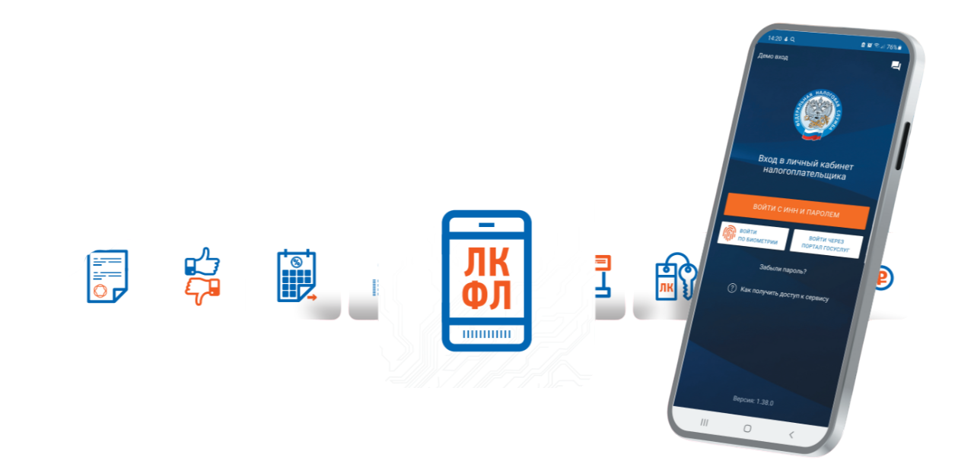
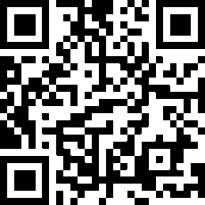
МЕЖРАЙОННАЯ ИФНС РОССИИ № 1
ПО АЛТАЙСКОМУ КРАЮ
ПРЕИМУЩЕСТВА
ЛИЧНОГО КАБИНЕТА
ДОСТУП 24/7 ⊷ информация о налогах, собственности, зарплате, счетах в любое время | ОНЛАЙН-ОПЛАТА ⊷ быстрая и безопасная оплата налогов без очередей
ОТСЛЕЖИВАНИЕ СТАТУСА ДЕКЛАРАЦИИ ⊷ контроль этапов обработки документов | НАЧИСЛЕНИЯ И ЗАДОЛЖЕННОСТЬ ⊷ актуальные данные о налогах и пени
ПОЛУЧЕНИЕ И ПОДАЧА ДОКУМЕНТОВ ⊷ декларации, налоговые уведомления, заявления, справки в электронном виде | ОБРАТНАЯ СВЯЗЬ ⊷ направление обращений и получение ответов онлайн
СПОСОБЫ АВТОРИЗАЦИИ
С ПОМОЩЬЮ УЧЕТНОЙ ЗАПИСИ ГОСУСЛУГ
ПО ЛОГИНУ И ПАРОЛЮ (ПОЛУЧИТЬ В НАЛОГОВОМ ОРГАНЕ)
С ПОМОЩЬЮ КЭП
🌐 www.nalog.gov.ru 📞 8-800-222-22 22

